Slide 1


Conseil d'Administration du C.C.A.S.
Séance du 26 mai 2026 — Centre Communal d'Action Sociale d'Arradon, Golfe du Morbihan

Slide 2
Ordre du jour
01
02
Installation du Conseil d'Administration
Approbation du procès-verbal
Installation officielle du nouveau CA du CCAS à compter du 26 mai 2026
Approbation du PV de la séance du 05/03/2026
03
04
Délibérations soumises au vote (n°22 à n°30)
Informations diverses
Élections, délégations, règlement intérieur, désignations, CST et commission permanente
Points d'information complémentaires portés à la connaissance des membres du CA

Slide 3
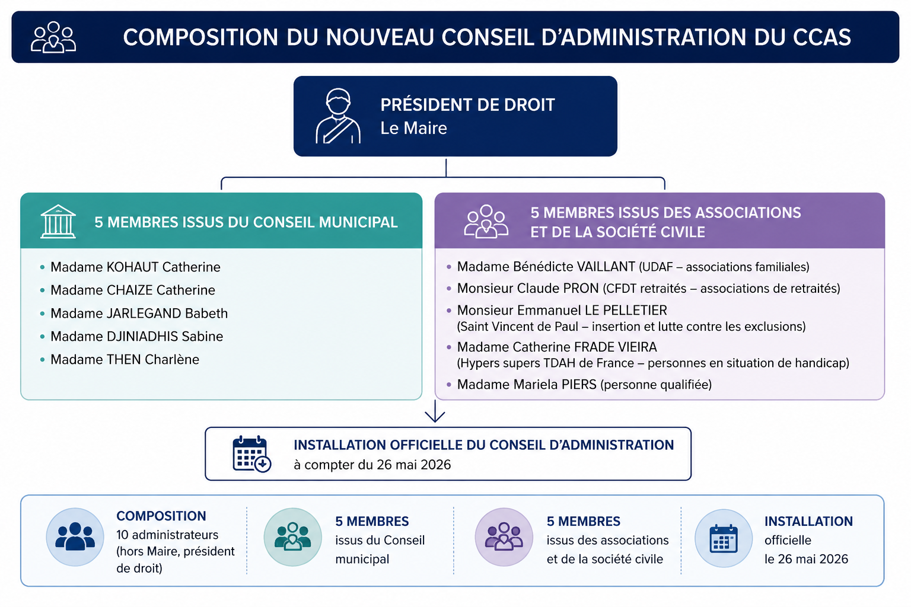

Slide 4

Synthèse des délibérations du CA du CCAS
L'ensemble des délibérations a été adopté à l'unanimité.
SAAD & EHPAD
CCAS – Budget principal 2026
SAAD : déficit cumulé de fonctionnement – 61 313 €, excédent investissement + 11 171 €
EHPAD : excédent comptable + 18 081 €, capacité d'autofinancement 75 790 €
Mise à jour du tableau des amortissements et actualisation du contrat de séjour
CFU 2025 : excédent fonctionnement 11 232 €, excédent investissement 74 500 €
Budget primitif 2026 — Fonctionnement : 369 060 € / Investissement : 84 000 €
RH : mise à jour effectifs, avancement de grade, recrutement assistante de prévention EHPAD

Slide 5
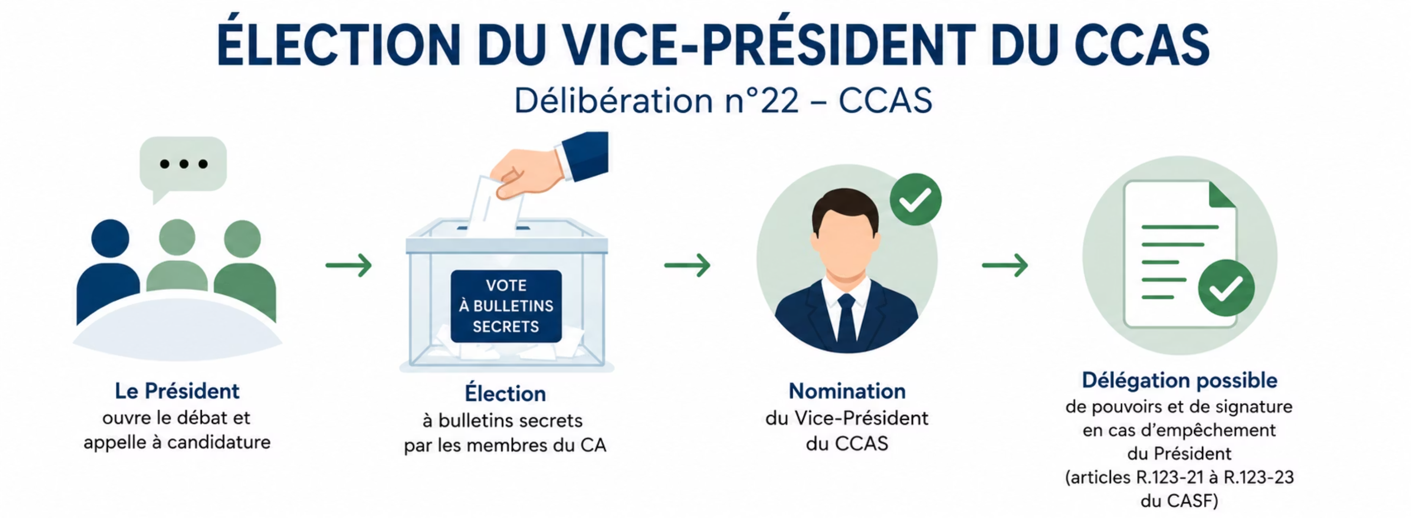
Délibération n°22 — Élection du Vice-Président du CCAS
Le Président ouvre le débat et appelle aux candidatures. L'élection se déroule à bulletins secrets par les membres du CA. Le Vice-Président ainsi nommé peut recevoir délégation de pouvoirs et de signature en cas d'empêchement du Président, conformément aux articles R.123-21 à R.123-23 du CASF.

Slide 6
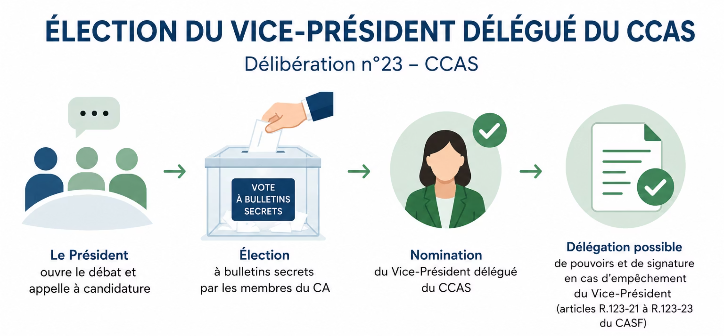
Délibération n°23 — Élection du Vice-Président délégué du CCAS
Sur le même modèle que l'élection du Vice-Président, le Président appelle aux candidatures pour le poste de Vice-Président délégué. Le scrutin se tient à bulletins secrets. En cas d'empêchement simultané du Président et du Vice-Président, le Vice-Président délégué exerce la délégation de pouvoirs et de signature (art. R.123-21 à R.123-23 du CASF).

Slide 7

Délibération n°24 : Délégation de compétences du CA du CCAS
Les 8 compétences déléguées
Action Sociale & Domiciliation
Marchés Publics & Assurances
Attribution des aides selon le règlement intérieur facultatif
Délivrance, refus et résiliation des élections de domicile (L.264-2)
Passation et exécution des marchés de travaux/services (Procédures Adaptées – MAPA)
Souscription et révision de l'ensemble des contrats d'assurance
Gestion Financière & Immobilière
Justice, Arbitrage & Honoraires
Création et modification des régies de recettes et d'avances indispensables
Baux et contrats de louage de choses limités à 12 ans maximum
Actions en justice au nom du CCAS en demande ou en défense
Fixation des tarifs et rémunérations des avocats, experts et huissiers
L'échelle de Délégations et de Substitution
Organe Délibérant
Bénéficiaire Central
CA du CCAS
Compétence originelle de la délégation pour fixer la gestion opérationnelle et politique du CCAS.
Président
Titulaire exclusif des 8 attributions de gestion courante (Art. R.123-21 du CASF).
Délégation Propre
Secours Additionnel
Vice-Présidente
En cas d'absence du Président — Signature des 8 compétences par intérimaire. En propre : Décisions courantes et d'urgence.
VP Délégué
Substitue au Vice-Président en cas d'absence sur ses attributions d'aides et de domiciliation.
Cette délibération encadre la continuité opérationnelle du CCAS en définissant clairement les niveaux de délégation et les conditions de substitution entre les organes dirigeants.

Slide 8


Délibération n°25 — Adoption du règlement intérieur
Règle du Quorum
Le CA ne peut délibérer que si la majorité des membres en exercice assiste à la séance. 6 administrateurs présents minimum requis.
Note : les pouvoirs ne comptent pas pour le calcul du quorum, mais comptent pour le vote des délibérations à la majorité absolue.
1
Attributions du Président
Convocation & ordre du jour, exécution des délibérations, ordonnancement des dépenses et recettes, pouvoir de nomination des agents, représentation du CCAS.
2

Slide 9


Délibération n°26 — Désignation d'un délégué au CNAS
Comité National d'Action Sociale (CNAS)
Le CNAS est un organisme paritaire dédié à l'action sociale en faveur des agents territoriaux. L'adhésion du CCAS permet aux agents de bénéficier de prestations sociales, culturelles et sportives.
Le Conseil d'Administration désigne un délégué titulaire chargé de représenter la collectivité au sein du CNAS et d'assurer le lien entre l'organisme et les agents du CCAS.
La désignation est effectuée pour la durée du mandat du Conseil d'Administration.

Slide 10

Délibérations n°27 & n°28 — Comité Social Territorial commun
DÉLIB. N°27
DÉLIB. N°28
Reconduction du CST commun
Composition & fonctionnement
Le Conseil d'Administration valide la reconduction du Comité Social Territorial commun au CCAS et à la Commune d'Arradon, conformément aux dispositions de la loi de transformation de la fonction publique.
Le CA adopte les modalités de composition et de fonctionnement du CST commun : représentants du personnel, représentants de l'autorité territoriale, règles de quorum et fréquence des réunions.
Organisation & RH
Santé & Conditions
Temps & Évolutions
Organisation générale des services, gestion prévisionnelle des emplois et politique RH.
Amélioration des conditions de travail, prévention des risques professionnels, santé et sécurité des agents.
Aménagement du temps de travail, mutations technologiques et modifications impactant les parcours des agents.

Slide 11
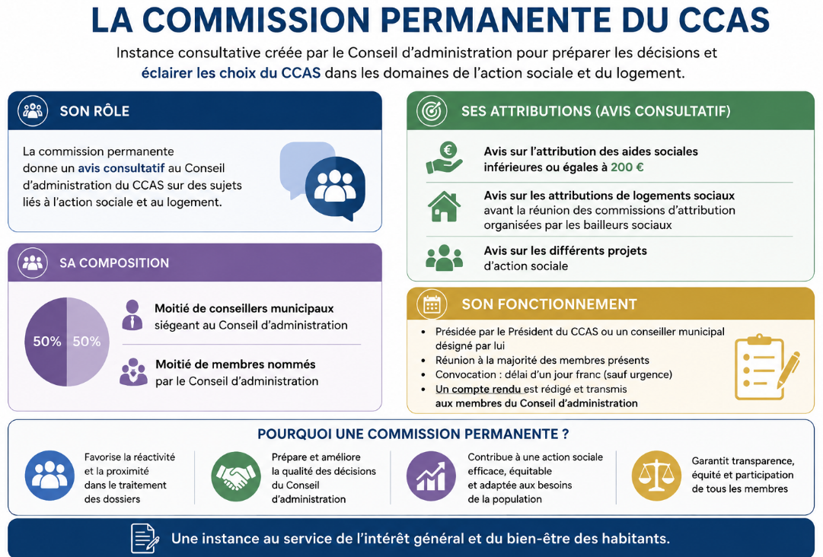
Délibération n°29 et n°30: la commission permanente

Slide 12







Les Titres Restaurant
12 titres/mois
5 € par titre
= 60 €/mois
Un avantage pour les agents de la Commune et du CCAS d'Arradon
Qu'est-ce qu'un titre restaurant ?
Financement partagé
Un titre restaurant est un titre de paiement spécifique accordé par l'employeur pour couvrir le coût du repas pris pendant les jours travaillés.
Employeur
60 %
Agent
40 %
Sur 5 € : 3 € pris en charge par l'employeur · 2 € à la charge de l'agent
Attribution mensuelle
Où les utiliser ?
Avantages
12 titres par mois travaillé
Valeur unitaire : 5 €
Soit 60 € d'avantage mensuel
Pour chaque jour de travail effectif
Restaurants et brasseries
Grandes surfaces alimentaires
Boulangeries, épiceries, sandwicheries
Partout en France
Gain net de pouvoir d'achat
Exonéré de cotisations sociales
Facile à utiliser (carte dématérialisée)
Mutualisation Commune + CCAS
Groupement de commande Commune + CCAS d'Arradon — Délibération n°31 — Marché conjoint pour une mise en place harmonisée

Slide 13

Informations diverses — Aides financières accordées
Avis de la Commission Permanente — Dossiers traités lors des séances des 10/03/2026 et 19/05/2026. L'ensemble des demandes a reçu un avis favorable.
Date CP
N° demande
Objet
Organisme
Montant sollicité
Part Département
Part CCAS
Avis
10/03/2026
2026-07
FEE Dérogatoire
TotalEnergie
365,05 €
310,29 €
54,76 €
Favorable
10/03/2026
2026-08
FEE Eau
SAUR
370,42 €
329,86 €
40,56 €
Favorable
10/03/2026
2026-09
FEE Électricité
SAUR
250,19 €
212,66 €
37,53 €
Favorable
10/03/2026
2026-10
FEE Gaz
TotalEnergie
130,00 €
110,50 €
19,50 €
Favorable
10/03/2026
2026-11
Secours Exceptionnel
Propriétaire
200,00 €
—
—
Favorable
19/05/2026
2026-12
FEE Électricité
ENGIE
191,44 €
162,72 €
28,72 €
Favorable
Toutes les demandes ont été instruites par le CCAS et ont obtenu un avis favorable. Le financement est partagé entre le Département du Morbihan et le CCAS d'Arradon.

Slide 14


Merci et à bientôt
Votre engagement
Prochain CA
Votre implication est le moteur de nos actions quotidiennes auprès des plus fragiles.
Nous nous retrouverons pour notre prochaine séance du Conseil d'Administration fin juin.
En attendant
Je vous souhaite une excellente fin de mois et reste à votre disposition pour toute question.

